Slide 1
Jihozápad
Zahrnuje Plzeňský a Jihočeský kraj
Vyniká : strojírenství, keramický průmysl, potravinářství, rybářství, lesní hospodářství, cestovní ruch
Plzeň (170 tis. ob.) sídlo firmy Škoda – výroba dopravních prostředků, zařízení pro energetiku, nejvíce ceněná česká značka, elektronika – výroba televizorů, potravinářství – pivovar Prazdroj, likérka Stock

Slide 2
okolí Plzně těžba kaolínu, výroba keramiky Horní Bříza
České Budějovice – výroba kovového nádobí, tužkárna Koh-i-noor, pivovar Budvar, sportovní potřeby Head – tenisové rakety
okolí : památky UNESCO – Český Krumlov a Holašovice, zámek Hluboká
Třeboň – centrum rybářství, lázně
Tábor – historické město, průmysl v Sezimově Ústí (strojírna a výroba silonu)
Jaderná elektrárna Temelín

Slide 3
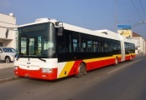
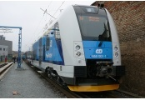

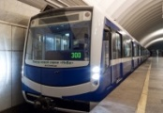
Výrobky ŠKODA transportation
Zdroj: http://www.skoda.cz/cs/

Slide 4
Písek – textilní průmysl
Strakonice – strojírenský a textilní průmysl
Šumava – Národní park, významná rekreační oblast

